Slide 1

Δεύτερη Εργαστηριακή Συνάντηση Φανάρια Κυκλοφορίας
Άνθιμος Χαλκίδης, Αρτεμησία Στούμπα, Αριστοτέλης Γκιόλμας, Ηλίας Μπόικος, Ειρήνη Χατζαρά
ΠΜΣ Εκπαίδευση STEM και Συστήματα Εκπαιδευτικών Ρομποτικών Διατάξεων / ΠΤΔΕ ΕΚΠΑ
Εργαστήριο (Εκπαιδευτικής) Ρομποτικής Ι
Aπρίλιος 2022

Slide 2
Οργανωτικά
Φύλλο Εργαστηριακής άσκησης
Eclass
Οριστικοποίηση ομάδων

Slide 3
Σχηματική ροή θεματολογίας στο Εργαστήριο
Εισαγωγή στο Physical Computing με την πλατφόρμα Arduino
Πρώτος Κύκλος Δραστηριοτήτων: Εξοικείωση με τα βασικά
Δεύτερος Κύκλος Δραστηριοτήτων: Ανιχνεύω το περιβάλλον με απλά μέσα
Τρίτος Κύκλος Δραστηριοτήτων: Περισσότερες Είσοδοι και Έξοδοι
Τέταρτος Κύκλος Δραστηριοτήτων: Αισθητήρες
Πέμπτος Κύκλος Δραστηριοτήτων: Κίνηση
Έκτος Κύκλος Δραστηριοτήτων: Σύνθεση, τα βάζουμε όλα μαζί
Κάθε «κύκλος» από μία έως τρεις συναντήσεις
++ Εμβόλιμες επιδείξεις case studies (εφαρμογές με Arduino και Raspberry Pi)

Slide 4
Σταδιακά
Προσθήκη νέων ηλεκτρονικών στοιχείων και αισθητήρων
Προσθήκη νέων προγραμματιστικών περιβαλλόντων (IDE/S4A)
Αύξηση πολυπλοκότητας κώδικα και χρήση περισσότερων εντολών, δομών και τεχνικών
Πέρασμα από την καθοδήγηση στην διερεύνηση
Ελεύθερη αναζήτηση νέας γνώσης

Slide 5
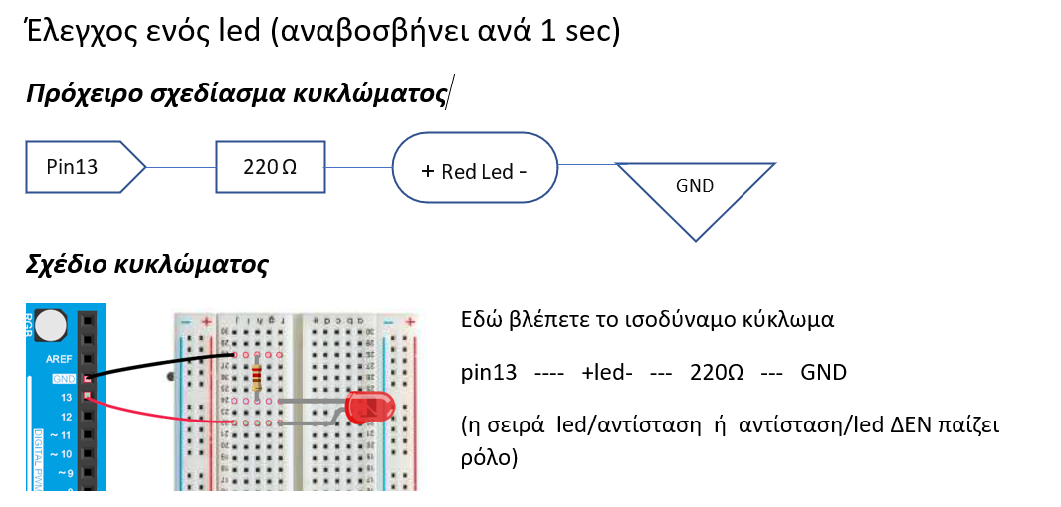
Σύνδεση με τα προηγούμενα

Slide 6
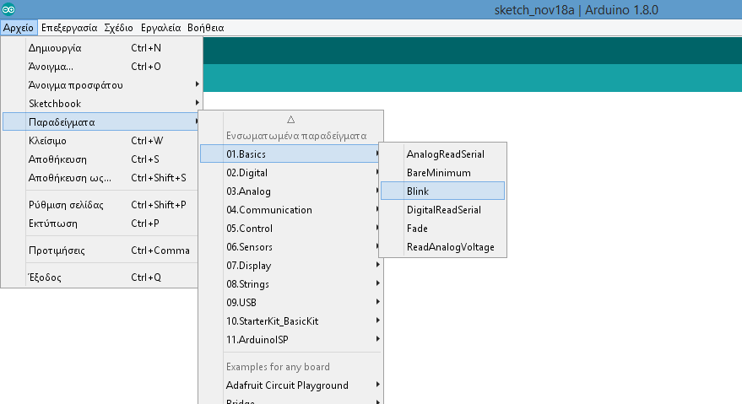
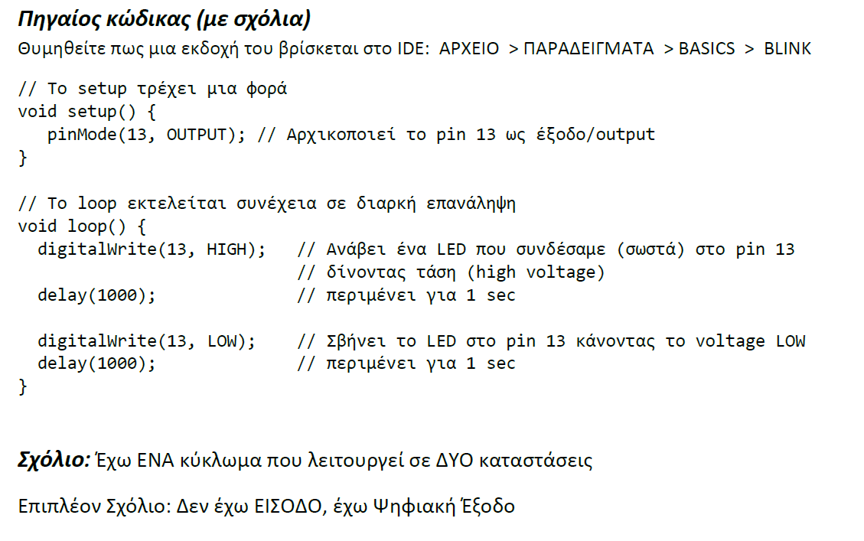
Σύνδεση με τα προηγούμενα
IDE

Slide 7
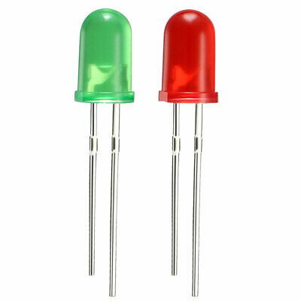
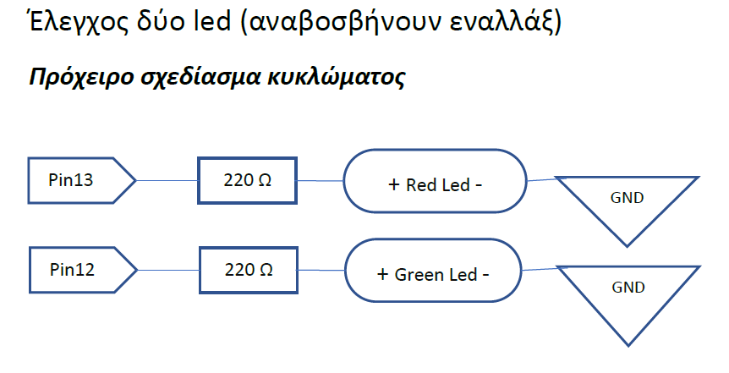
Σύνδεση με τα προηγούμενα

Slide 8
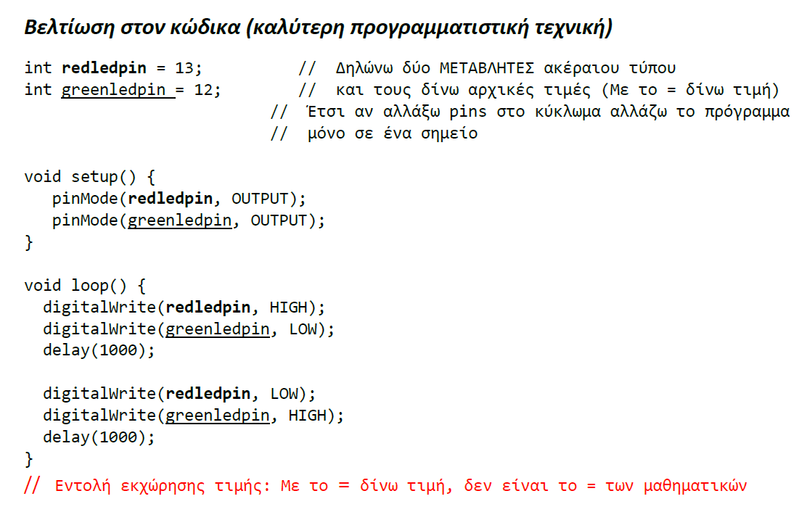
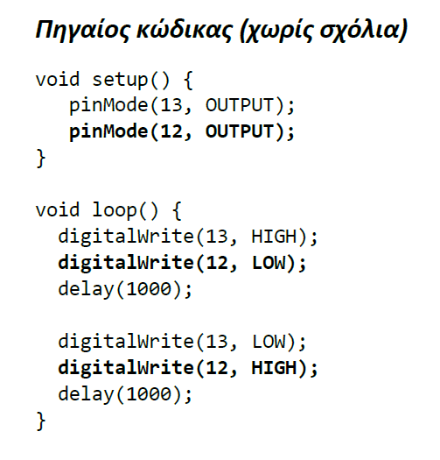

Slide 9
Επέκταση: Φανάρι κυκλοφορίας οχημάτων (3 led red/yellow/green)
Πόσα ανεξάρτητα κυκλώματα θα φτιάξουμε; ……..
Πόσες καταστάσεις λειτουργίας έχουμε; ……..
Σχεδιάστε πρόχειρα τα κυκλώματα
Οργανώστε τη σκέψη σας
Συμπληρώστε (στο χαρτί) τον πηγαίο κώδικα ακολουθώντας την (βελτιωμένη) τεχνική που μόλις χρησιμοποιήσαμε.
//Δηλώσεις μεταβλητών
int
void setup() {
}
void loop() {
}

Slide 10
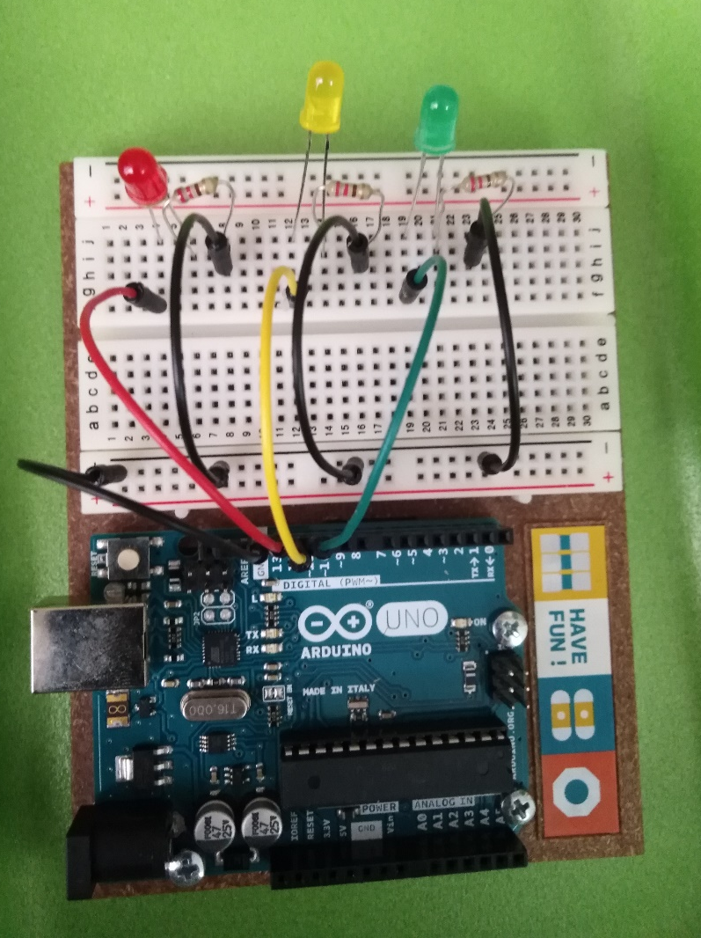
Κάτι σαν αυτό

Slide 11
Επέκταση: Φανάρι κυκλοφορίας οχημάτωn
Κατασκευάστε και ελέγξτε τη λειτουργία του «Φαναριού σας»
Φωτογραφίστε, βιντεοσκοπήστε, αποθηκεύτε τον πηγαίο σας κώδικα, οργανώστε το υλικό σας.
Καταγράψτε τις δυσκολίες που συναντήσατε και τον τρόπο που τις αντιμετωπίσατε.
Χαρακτηρίστε τις δυσκολίες ως «τεχνικές» (κύκλωμα κλπ), «λογικές» (σχεδίασης αλγόριθμου), «γλώσσας προγραμματισμού» (συντακτικά λάθη), «συνεργασίας» (σχέσεις στην ομάδα) ή «άλλο» (Περιγράψτε)

Slide 12
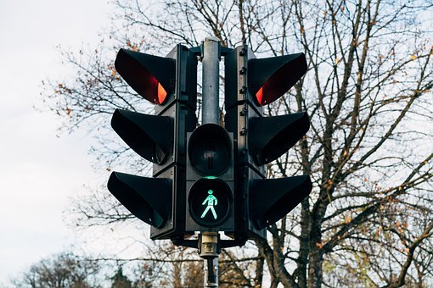
PROJECT 1 Φανάρι κυκλοφορίας για οχήματα με διάβαση πεζών σε διασταύρωση
Αντίστοιχη πορεία εργασίας

Slide 13
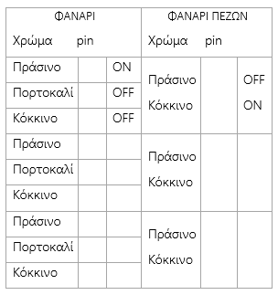
Κάτι σαν αυτό

Slide 14
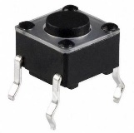
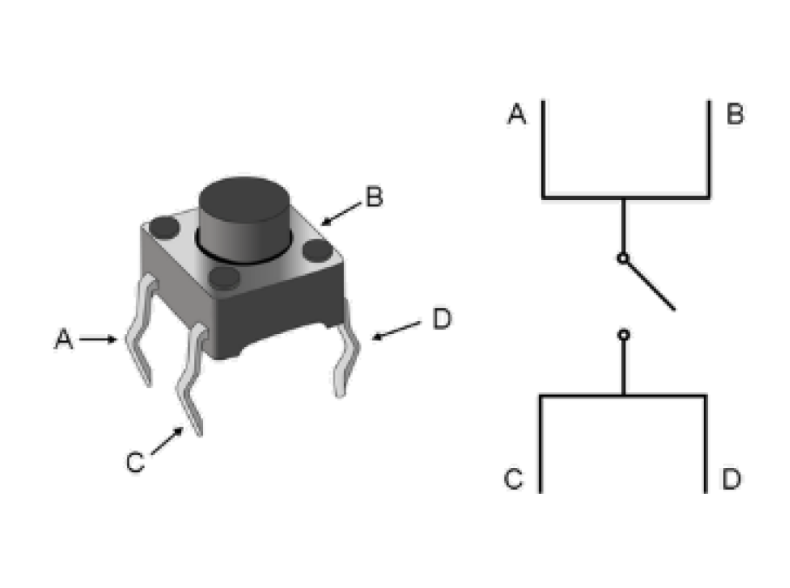
Έλεγχος led με διακόπτη (push button)

Slide 15
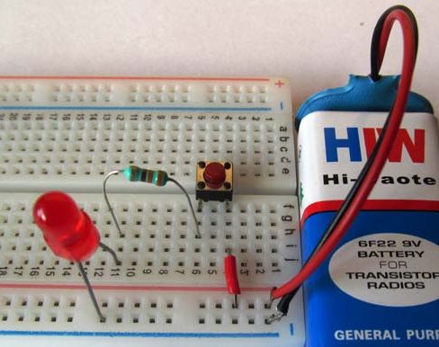
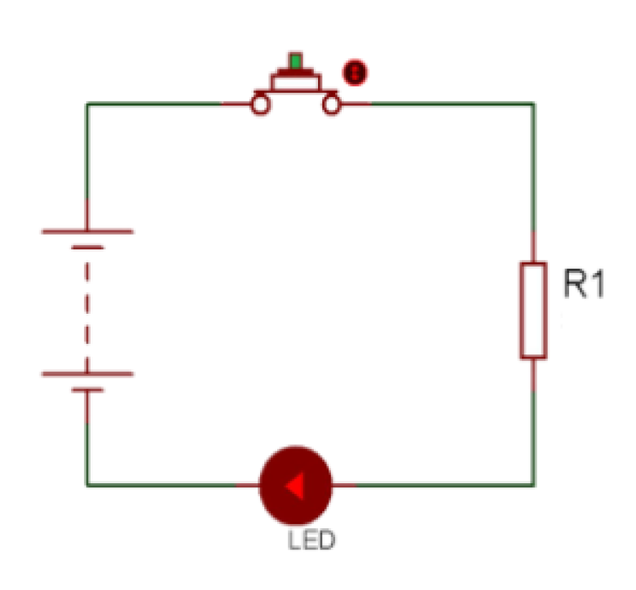
Έλεγχος λειτουργίας διακόπτη
ενδεικτικά

Slide 16
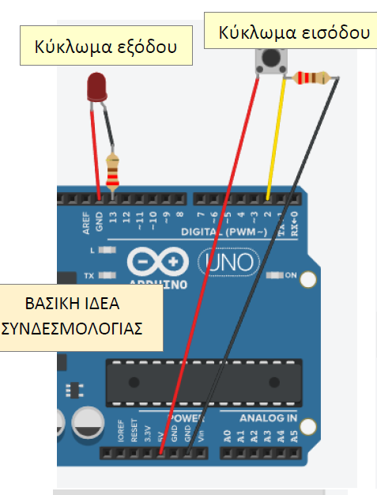
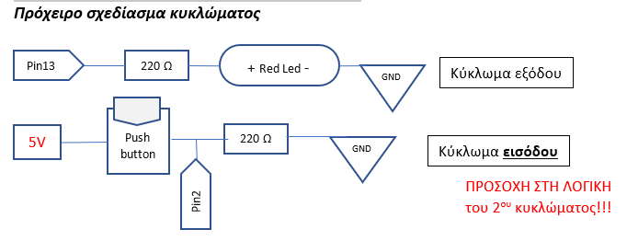
Ο διακόπτης push button ως ψηφιακή είσοδος

Slide 17
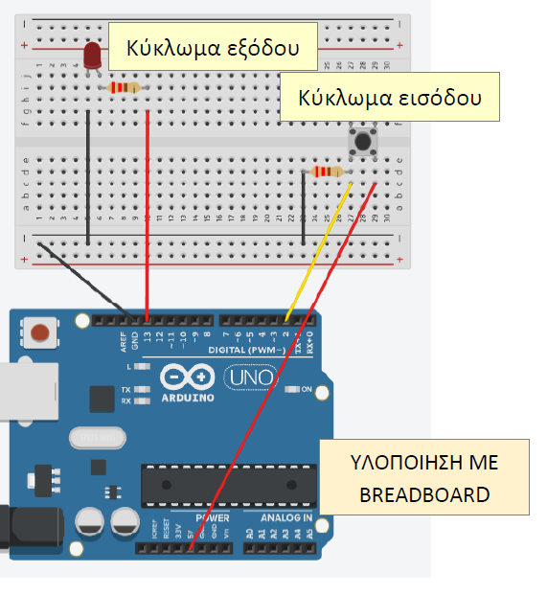
Ο διακόπτης push button ως ψηφιακή είσοδος

Slide 18
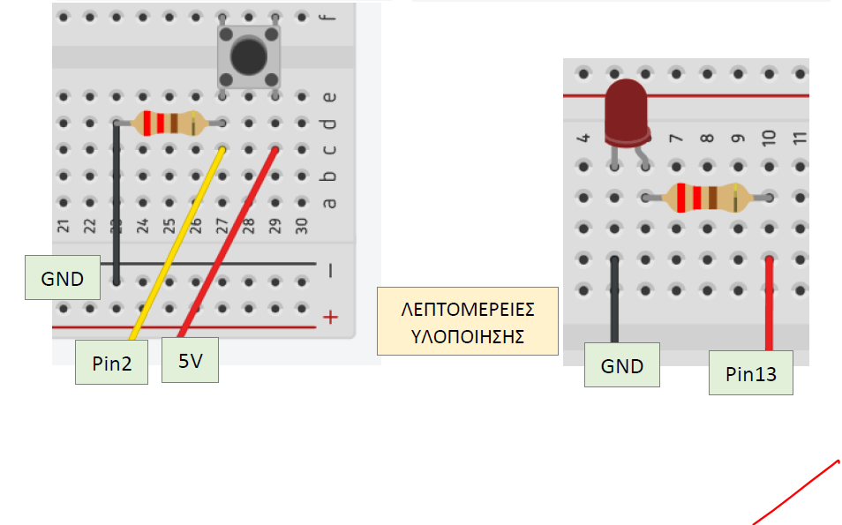
Ο διακόπτης push button ως ψηφιακή είσοδος

Slide 19
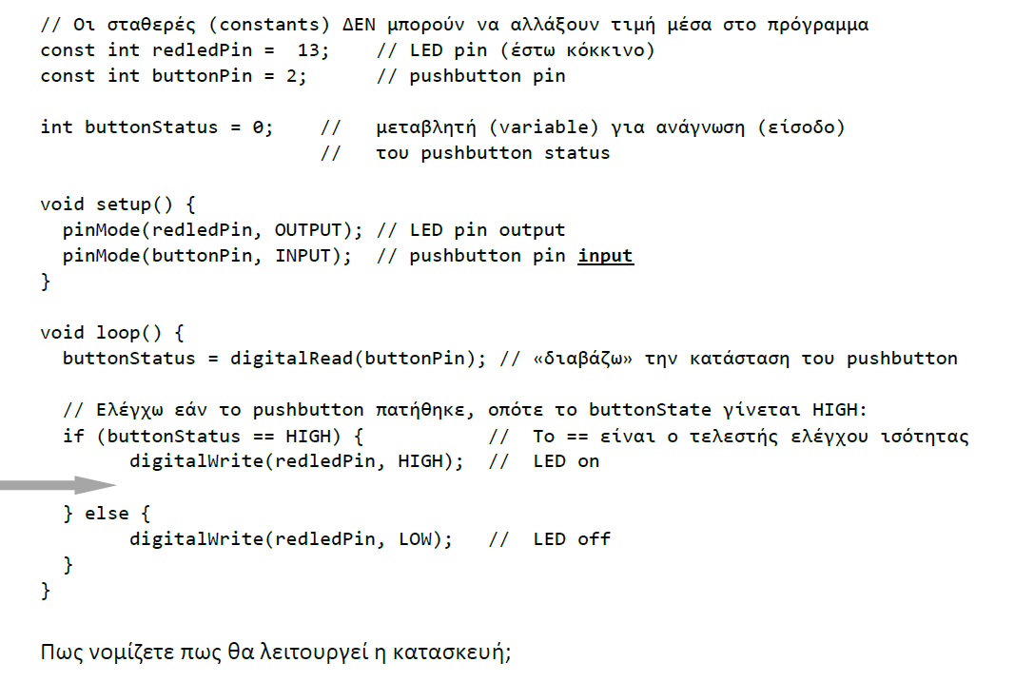
Ο διακόπτης push button ως ψηφιακή είσοδος

Slide 20
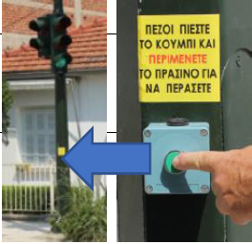
PROJECT 2 Φανάρι κυκλοφορίας για οχήματα και πεζούς σε διάβαση πεζών έξω από σχολείο
ΕΝΔΙΑΦΕΡΟΝ
Ο αλγόριθμος που θα υλοποιήσετε εξαρτάται από τον τρόπο και την λεπτομέρεια που θα περιγράψετε το πρόβλημα.
Α. Θέλω όταν πατηθεί ο διακόπτης, να διακοπεί η κυκλοφορία των οχημάτων ώστε να ανάψει πράσινο για τους πεζούς για χ sec.
Β. Θέλω όταν πατηθεί ο διακόπτης, να διακοπεί η κυκλοφορία των οχημάτων ώστε να ανάψει πράσινο για τους πεζούς για χ sec. Δεν μπορεί να διακόπτεται η κυκλοφορία των οχημάτων πιο συχνά από y sec.

Slide 21
Παιδαγωγικός αναστοχασμός και δημιουργία εκπαιδευτικού υλικού

Slide 22


